Slide 1
Luovuus ja Ilmaisu siltana itseen, toisiin ja osallisuuteen
ILMO J.P

Slide 2

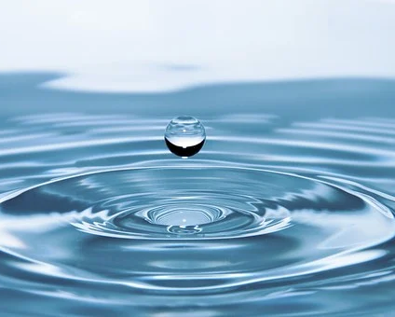

Luovuus on perustarve.

Slide 3
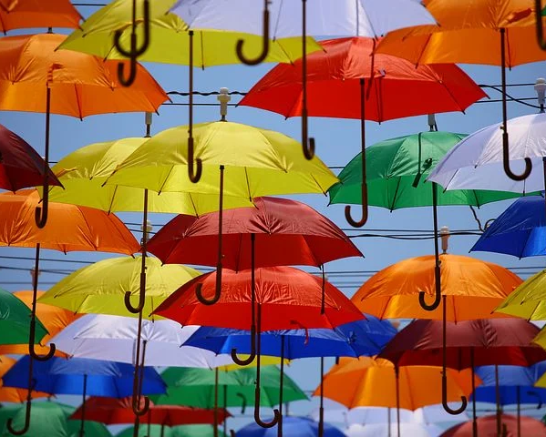
Luovuus on meissä kaikissa.

Slide 4
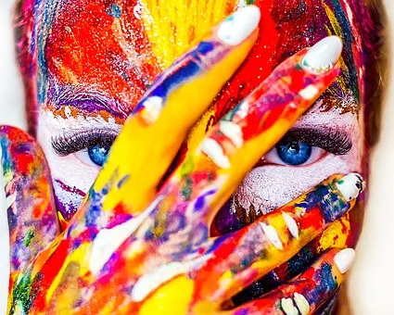
Leikki, mielikuvitus, taiteet, luovuus elämän varrella muuttuvina asioina…

Slide 5

Luova toiminta rakentaa siltoja tunteisiimme….

Slide 6
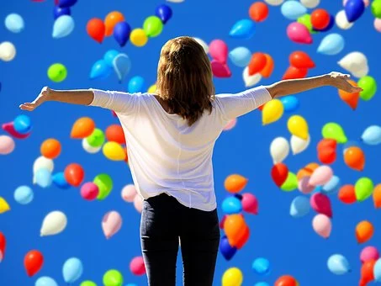
Luova toiminta lisää tunnetta omasta merkityksellisyydestä. Olen tärkeä.

Slide 7
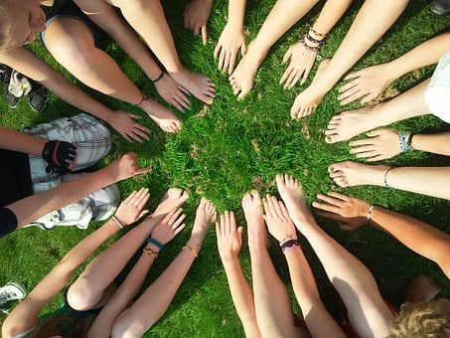
Luova toiminta rakentaa siltoja toisiimme…

Slide 8
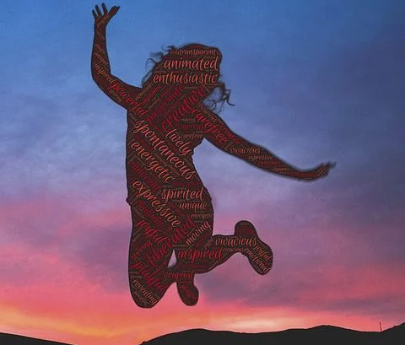
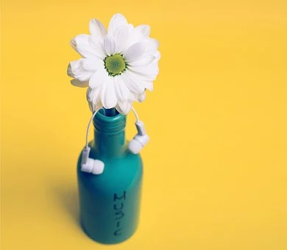

Luova toiminta on virkistävää ja palkitsevaa…

Slide 9

Luovan toiminnan kautta voi lisätä ymmärtämystä ja suvaitsevaisuutta.

Slide 10

Luova toiminta tuo itsestä ja muista esille uusia puolia, taitoja ja kykyjä.

Slide 11
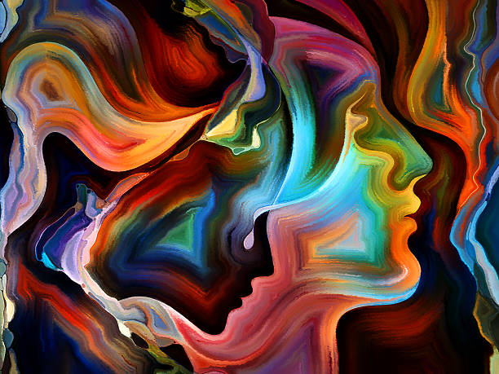
Taide toimii kommunikaation välineenä. taidekokemuksen jakaminen yhdistää ja synnyttää osallisuuden ja yhteisöllisyyden kokemuksen.

